Slide 1
Luyện từ và Câu
Cấu
tạo
của
tiếng

Slide 2
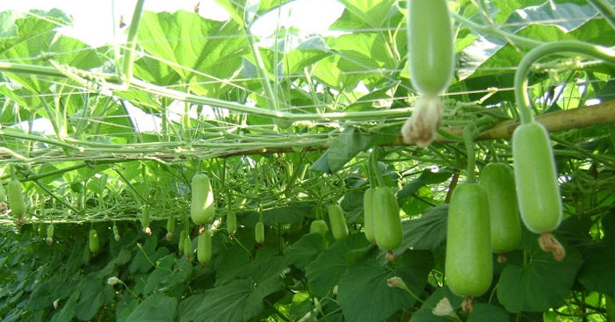
Câu tục ngữ dưới đây có bao nhiêu tiếng?
Bầu ơi thương lấy bí cùng
Tuy rằng khác giống nhưng chung một giàn..
6 tiếng
8 tiếng

Slide 3
Phân tích tiếng: Bầu
Bờ – âu – bâu – huyền – bầu
huyền
B | âu
Thanh
Âm đầu | vần
Vậy một tiếng thường có những bộ phận nào?
Mỗi tiếng thường có 3 bộ phận:
Âm đầu – vần – thanh

Slide 4
Bầu ơi thương lấy bí cùng
Tuy rằng khác giống nhưng chung một giàn..
Tìm trong câu tục ngữ trên, các tiếng có đủ 3 bộ phận như tiếng Bầu.
Thương, lấy, bí, cùng, tuy, rằng, khác, giống, nhưng, chung, một, giàn

Slide 5
Bầu ơi thương lấy bí cùng
Tuy rằng khác giống nhưng chung một giàn..
Tìm trong câu tục ngữ trên, tiếng không có đủ 3 bộ phận như tiếng Bầu.
ơi
Tiếng “ơi” có bộ phận nào? Không có bộ phận nào?
Tiếng “ơi” có vần và thanh, không có âm đầu.

Slide 6
Hãy tìm thêm một vài tiếng chỉ có vần và thanh, không có âm đầu mà em biết.
Tìm trong câu tục ngữ trên, tiếng không có đủ 3 bộ phận như tiếng Bầu.

Slide 7
Vậy có tiếng nào không có vần hoặc không có thanh không?
Tìm trong câu tục ngữ trên, tiếng không có đủ 3 bộ phận như tiếng Bầu.

Slide 8
Ghi nhớ
1. Mỗi tiếng gồm 3 bộ phận:
Thanh
Âm đầu | vần
2. Tiếng nào cũng phải có vần và thanh. Có tiếng không có âm đầu.
Tìm trong câu tục ngữ trên, tiếng không có đủ 3 bộ phận như tiếng Bầu.

Slide 9
Luyện tập
Bài 1:
Phân tích các bộ phận cấu tạo của từng tiếng trong câu tục ngữ dưới đây. Ghi kết quả phân tích vào bảng theo mẫu sau:
Nhiễu điều phủ lấy giá gương
Người trong một nước phải thương nhau cùng.
Mẫu:
Tiếng | Âm đầu | Vần | Thanh
Nhiễu | nh | iêu | ngã
Tìm trong câu tục ngữ trên, tiếng không có đủ 3 bộ phận như tiếng Bầu.

Slide 10
Tiếng | Âm đầu | Vần | Thanh
Nhiễu | nh | iêu | ngã
điều | đ | iêu | huyền
phủ | ph | u | hỏi
lấy | l | ây | sắc
giá | gi | a | sắc
gương | g | ương | ngang
Người | ng | ươi | huyền
trong | tr | ong | ngang
một | m | ôt | nặng
nước | n | ươc | sắc
phải | ph | ai | hỏi
thương | th | ương | ngang
nhau | nh | au | ngang
cùng | c | ung | huyền

Slide 11
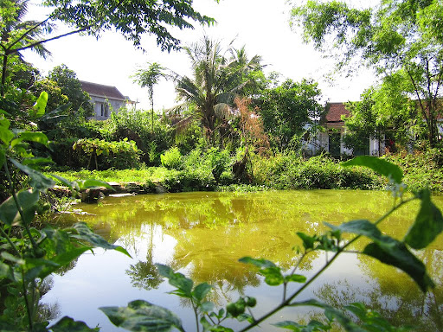
Luyện tập
Bài 2:
Giải câu đố sau:
Để nguyên, lấp lánh trên trời
Sao
Bớt đầu, thành chỗ cá bơi hàng ngày
ao
(Là chữ gì?)
Đáp án: chữ Sao

Slide 12
Chúc
các
con
học
tốt!

